Slide 1
BP神经网络

Slide 2
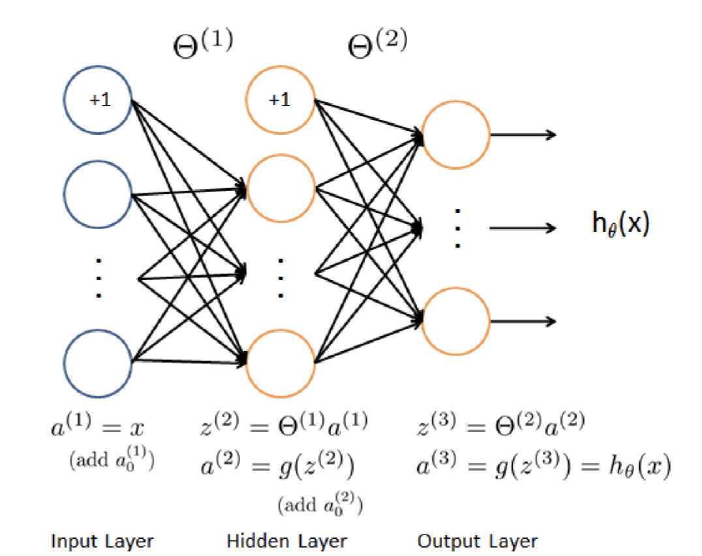
(m,n+1)
(n+1,s)
(s,k)
(m,k)

Slide 3
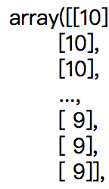
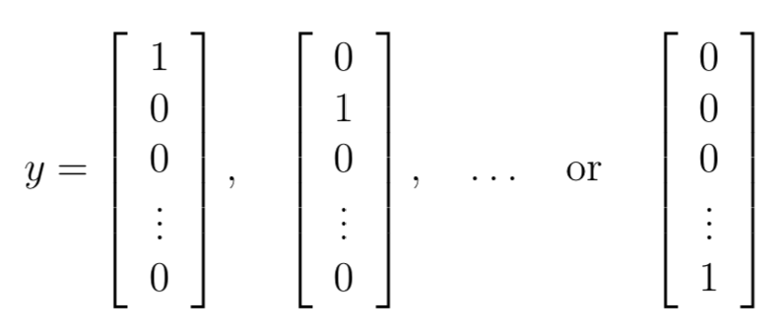
One-hot编码
为了训练神经网络，我们需要
对y做变换，one-hot编码
每个样本中的单个特征只有1位
处于状态1，其他的都是0

Slide 4
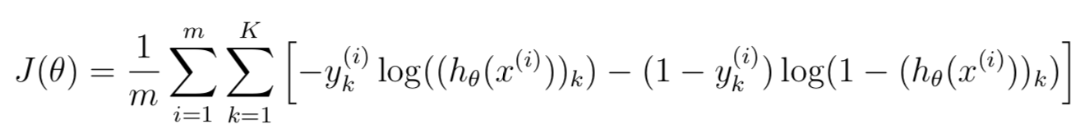
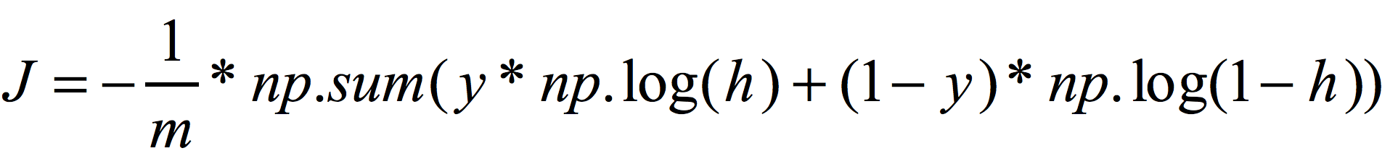
损失函数（无正则化）
k : 类别数
m: 样本数
h(5000,10)

Slide 5
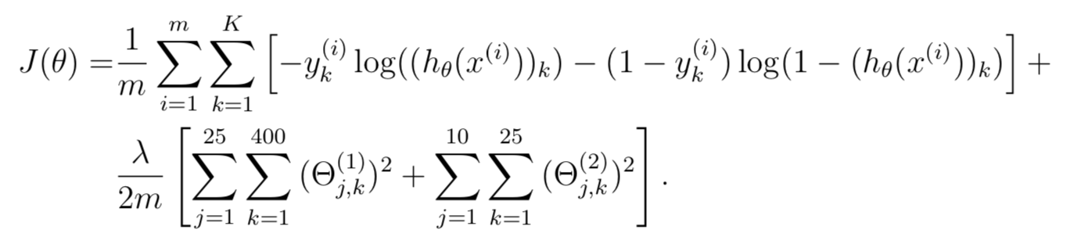
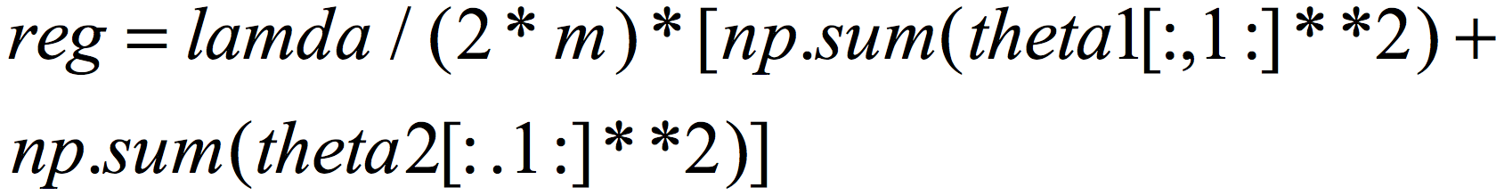
损失函数（正则化）
偏置项(第一列）不做正则化

Slide 6
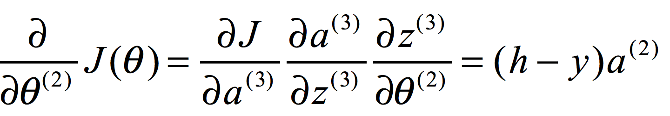
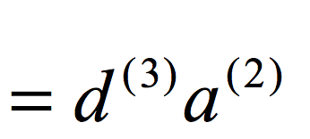
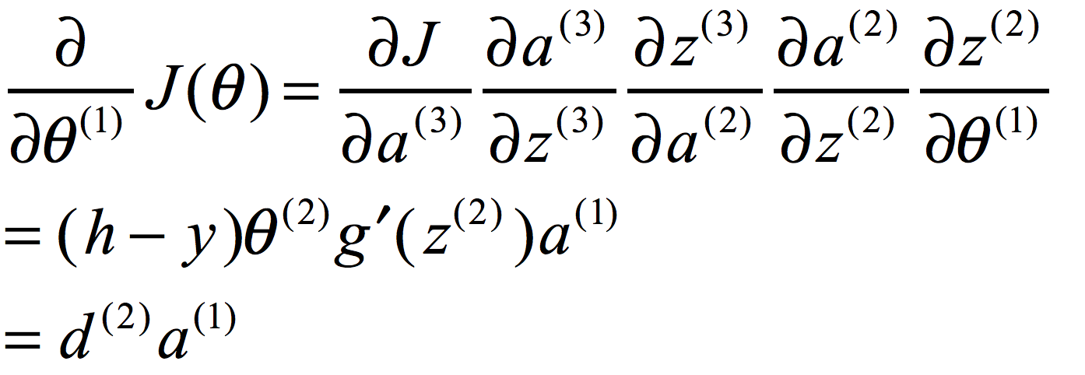
反向传播:无正则化
偏置项(第一列）不做梯度

Slide 7
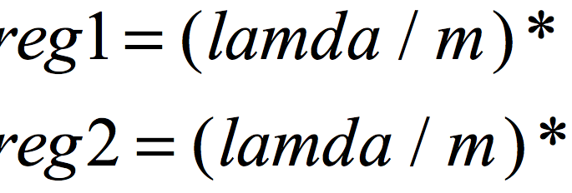
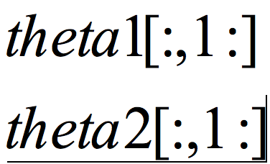
反向传播:正则化

Slide 8
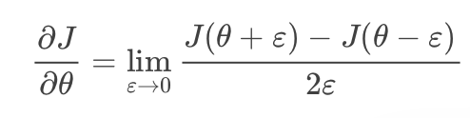
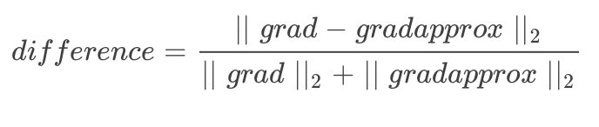
梯度检测：
对反向传播的梯度进行校验，保证计算正确
理论公式：
计算两者的差异：
np.linalg.norm(...)
difference 足够小(<10−7)，则认为梯度校验通过。

